Slide 1
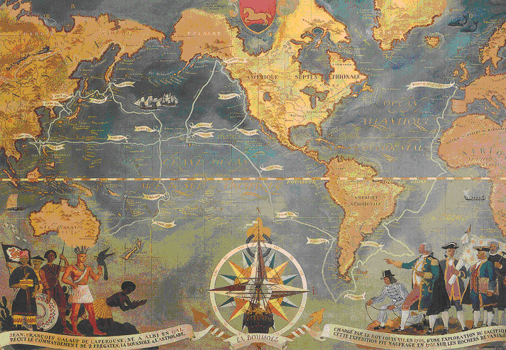
Русские путешественники.

Slide 2
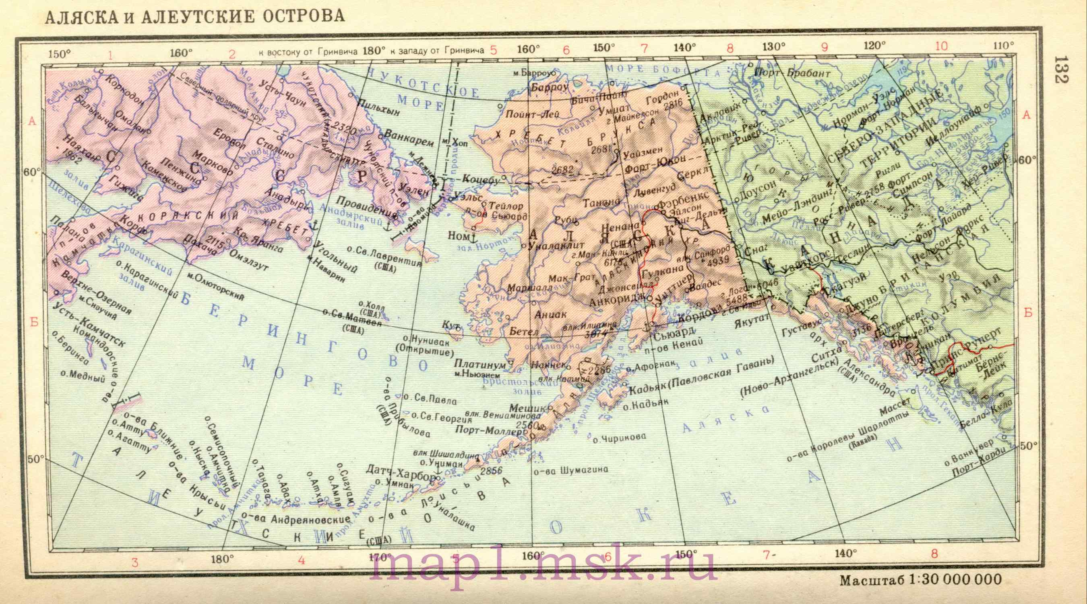
В честь каких русских путешественников названы выделенные географические объекты?

Slide 3
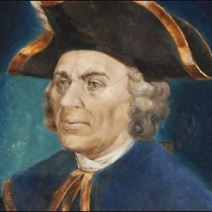
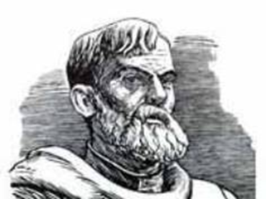
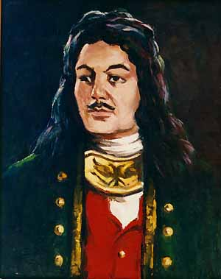
Тема урока:
Русские путешественники
Алексей Чириков
Семен Дежнев
Витус Беринг

Slide 4
Судовой журнал №1
Руководитель экспедиции________________________________
Численность экспедиции_________________________________
Цель экспедиции________________________________________
Суда экспедиции________________________________________
Место начала экспедиции________________________________
6. Время начала экспедиции________________________________
Маршрут экспедиции____________________________________
8. Результаты экспедиции___________________________________

Slide 5
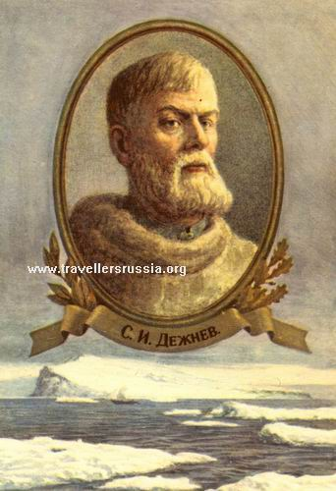
Семен Иванович Дежнёв
(род. около 1605 г. - умер в 1672/3 г.) - знаменитый землепроходец и мореход. Служил он в Тобольске, Енисейске, Якутске; ходил в дальние и опасные походы на реки Яну, Индигирку, Оймякон. Отправившись в 1648 г. из Нижне-Колымского острога, Дежнев прошел морем из Ледовитого океана в Тихий и практически доказал этим существование пролива, отделяющего Азию от Америки.

Slide 6
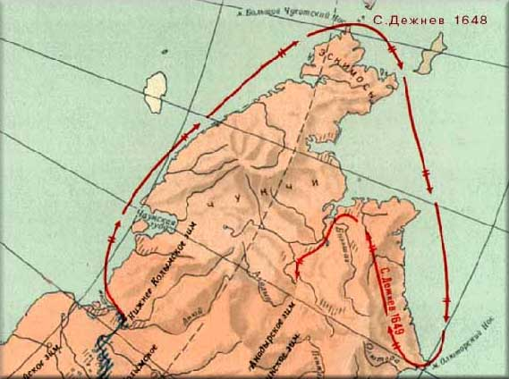
Маршрут экспедиции
С. Дежнёва

Slide 7
Вот как Семен Дежнев описывает свое путешествие к устью реки Анадырь.
«И того же 160-го году пошли мы в судах на море, чтоб где государю учинить прибыль большая. А нашли усть той Анадыри реки отмель за губою вышла в море. А на той отмели много вылягает морской зверь морж, и на той же отмели заморной зуб зверя того. И мы, служивые и промышленные люди, того зверя промышляли и заморный зуб брали.»

Slide 8
Судовой журнал №2
Руководитель экспедиции________________________________
Численность экспедиции_________________________________
Цель экспедиции________________________________________
Суда экспедиции________________________________________
Место начала экспедиции________________________________
6. Время начала экспедиции________________________________
Маршрут экспедиции____________________________________
8. Результаты экспедиции___________________________________

Slide 9
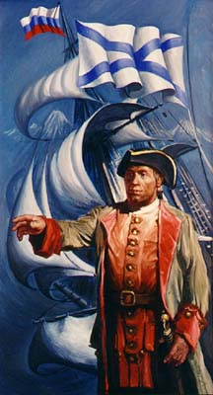
Витус Беринг
Летом 1741 года из гавани порта Петропавловск вышли два российских корабля «Святой Петр» под командованием Витуса Беринга и Святой Павел» под командованием Алексея Чирикова. 17 июля 1741 года «Святой Петр» достиг берегов Америки всего на один день позже экспедиции Чирикова. Благодаря экспедиции Витуса Беринга и Алексея Чирикова было открыто северо-западное побережье Северной Америки, Алеутские и Командорские острова.

Slide 10
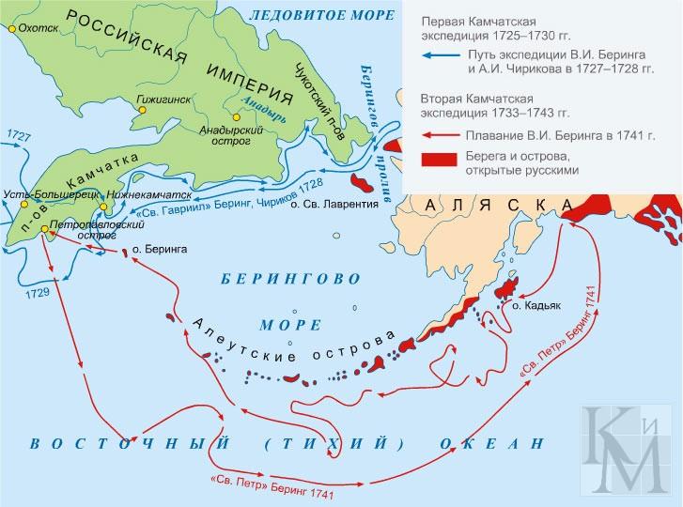

Slide 11
Судовой журнал №3
Руководитель экспедиции________________________________
Численность экспедиции_________________________________
Цель экспедиции________________________________________
Суда экспедиции________________________________________
Место начала экспедиции________________________________
6. Время начала экспедиции________________________________
Маршрут экспедиции____________________________________
8. Результаты экспедиции___________________________________

Slide 12
Алексей Ильич Чириков
Знаменитый уроженец Тульской земли.
Великий русский мореплаватель и талантливый учёный-исследователь, первооткрыватель Северо-Западной Америки капитан-командор Алексей Ильич Чириков родился 13 (24) декабря 1703 года в мелкопоместной семье тульского дворянина. Род Чириковых известен в Тульском крае, их родовое гнездо находилось в селе Аверкиевское-Лужное (ныне село Лужное Дубенского района Тульской области).

Slide 13
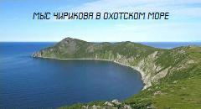
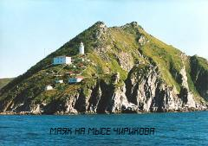
Именем Алексея Ильича Чирикова названы остров в Тихом океане в юго-западной части залива Аляска (территория США), подводная гора в Тихом океане, мысы на острове Кюсю, в Анадырском заливе, Тауйской губе и на острове Атту. В Петропавловске-Камчатском установлены памятники Витусу Берингу и Алексею Чирикову. Великую Северную экспедицию ныне принято называть экспедицией Беринга – Чирикова.

Slide 14
Тест
Семена Дежнева, Витуса Беринга и Алексея Чирикова называли «русскими Колумбами» потому что:
А) Хотели открыть Индию.
Б) Жили во времена Христофора Колумба.
В)Открыли Северную Америку с северо- запада.

Slide 15
2.Наименьшая ширина Берингова пролива 86 км, а наименьшая глубина 36 м. Возможно ли попасть на берега Северной Америки не на корабле? Ответ поясните.

Slide 16
Назовите географические объекты названные в честь русских первопроходцев
Моря :
Острова :
Проливы :
Заливы :
Мысы :
________: На каком географическом объекте вы хотели бы видеть своё имя?

